Slide 1

Reset
Soluciones Digitales
GRUPO:
DANIEL GONZALEZ

Slide 2
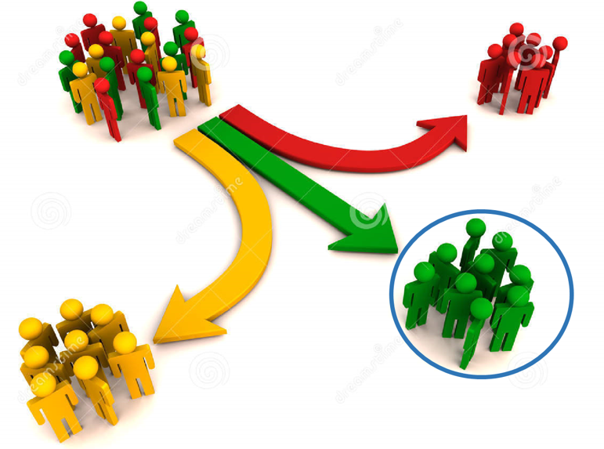
Segmento de clientes
Segmento de clientes
Estrato 2,3 y 4
Distribuidores de maquillaje y accesorios
Negocios de comida rápida
Tiendas de ropa
Microempresas o pymes de fabricación de insumos.
Tiendas de artículos para el hogar (cortinas, accesorios, lámparas)

Slide 3



Relación con clientes
Entrega de volantes
Publicidad en Redes Sociales
Google Ads
Asesores personalizados
Concursos
Felicitaciones fechas especiales

Slide 4

Canales de Distribución
Indirecto
Correo electrónico
WhatsApp Bussines
Referidos
Redes sociales
Directos
Pagina Web
Asesores ventas Presenciales
Asesores ventas Telefónico

Slide 5
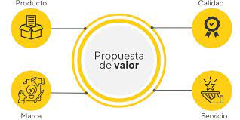
Propuesta de valor
Reset Apoya y acompaña el crecimiento de negocios y empresas que deciden incluir su marca en el mercado digital, por medio de nuestras herramientas web que les entregan agilidad en la interacción con sus clientes, simplicidad en los procesos y una interfaz ligera visualmente, aportando un valor diferencial para su marca comercial.

Slide 6
Actividades claves
Contar con Sitios web que sean de aporte al negocio de nuestros clientes, brindando información de valor.
Definir estilos o diseños simples y ligeros conforme a las tendencias de las páginas web.
Mantener actualizada la información de la base de datos obtenida de nuestros canales directos e indirectos de adquisición, ventas, servicio post venta y fidelización.

Slide 7

Recursos claves
Plan de Internet y celular
Membresía proveedor
Membresía proveedor de pagos
Dominio y alojamiento web
Computadores
Aplicativos de desarrollo de software
Sitio web
Prototipos páginas web portafolio
Persona de ventas
Persona de desarrollo web
Presupuesto publicidad
Presupuesto obsequios

Slide 8

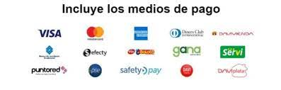
Socios Claves
Go daddy
Empresa de impresión 3D
Plataforma de recaudo (Pasarela de pagos)
Google
WhatsApp business
Operador telecomunicaciones
Cámara y comercio de Bogotá

Slide 9
DOFA
Debilidades
Competencia bastante reñida en el mercado de herramientas digitales, es bastante las agencias y empresas que ofrecen incrementar ventas y posicionar marcas posteriores a la pandemia.
El servicio prestado es soporte y configuración de herramientas digitales y dependemos del servicio de internet que se tenga disponible o con cobertura en el sector de la empresa.
Oportunidad
Sectores económicos que no cuentan con el ofrecimiento de servicios de herramientas digitales, por su alto costo o poca cobertura de empresas de mercadeo digital

Slide 10
DOFA
Amenazas
El comportamiento del dólar es una amenaza respecto al valor de los productos que vendemos ya que esto puede impactar en el precio al consumidor final y esto puede provocar disminución de las ventas.
Fortaleza
Contar con las herramientas digitales originales y garantizadas del proveedor con la asesoría y soporte del mismo.
Excelente servicio al usuario y acompañamiento en el asesoramiento y capacitación de las herramientas.

